Slide 1

E-Voting + Blockchain
MARIA Andrei-Cosmin 344A3

Slide 2
Info:
Estonia (1/3 din voturi sunt electronice)
USA, Brazilia, India, Finlanda + alte 13 țări
Sierra-Leone 2019 (1st blockchain e-election), Russia 2019
Papers: >20 doar pe eprint.iarc.org

Slide 3
Probleme
Australia 2015 – 66.000 voturi compromise
Belgia 2003 – un alegător a votat de 4096 de ori
Canada 2012 + 2018 – DoS + System failure
India, Finlanda, Olanda, SUA – Fraude

Slide 4
Etapele votării:
(0): Înregistrare
(1): Autentificare
(2): Votarea (anonimă)

Slide 5
Înregistrare / Autentificare
Date buletin (Nume, Prenume, CNP, Serie CI, Număr CI)
Cont (Username, Email, Parolă)
Biometric (identificare facială și / sau amprentă)
Problemă? – folosirea unei poze

Slide 6
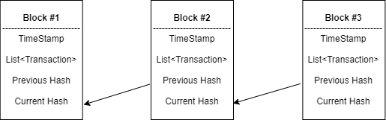
Blockchain Crash Course

Slide 7
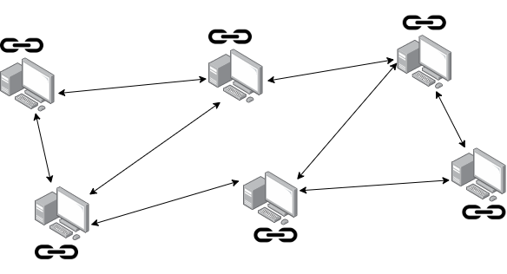
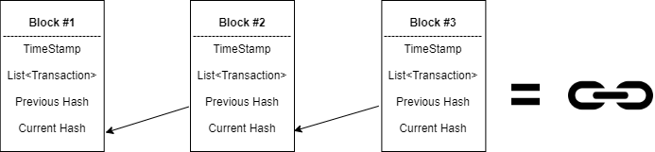
Blockchain Crash Course

Slide 8
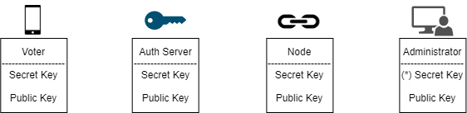
Entități:

Slide 9
Transaction
Transaction ID + TimeStamp
Voter ID = HMAC(SK_V, V_ID) SAU HASH(SIGN(SK_V, V_ID)
Encrypted Vote
Encrypted Key + IV
Signature = Blind Signature*

Slide 10
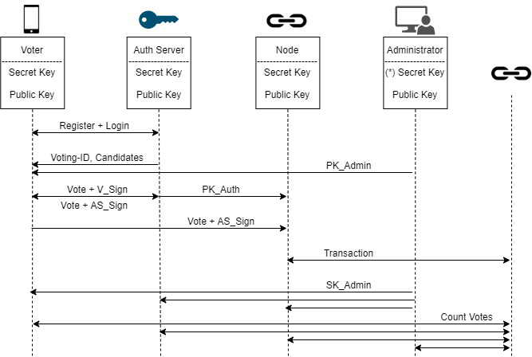

Slide 11
Mulțumesc pentru atenție!

